Slide 1


Taller 19/20
  Introducción al aprendizaje automático
  Parte 4: Aprendizaje No Supervisado

Slide 2
Aprendizaje no supervisado (1)
¿Que es el aprendizaje no supervisado? (1)
  No hay etiquetado de los ejemplos.
  Busca agrupaciones
    Eso no implica que dichas agrupaciones tengan sentido o utilidad

Slide 3
Aprendizaje no supervisado (2)
¿Que es el aprendizaje no supervisado? (2)
  El modelo se va ajustando según las observaciones.
    Cada ejemplo introducido, genera un nuevo modelo

Slide 4
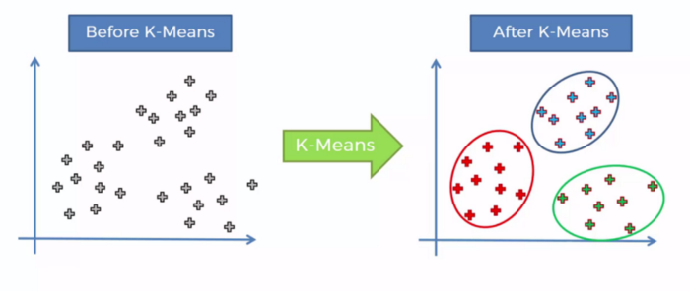
Aprendizaje no supervisado (3)
Ejemplo: Algoritmo K-Means (1)
  http://exponentis.es/ejemplo-de-clustering-con-k-means-en-python

Slide 5
Aprendizaje no supervisado (4)
Ejemplo: Algoritmo K-Means (2)
  Elegimos cuantos K grupos queremos
    Se eligen K ejemplos aleatorios y se establecen como centros.
    Procedemos uno a uno a ir añadiendo el resto de ejemplos de entrenamiento

Slide 6
Aprendizaje no supervisado (5)
Ejemplo: Algoritmo K-Means (3)
  Cada nuevo ejemplo introducido
    Se clasifica asocia a su centro más cercano
    Algoritmo re-calcula la posición de los centros
    Se vuelven a asignar todos los ejemplos a su centro más cercano

